Slide 1


EKONOMICZNA ANALIZA PRAWA
dr Krzysztof Koźmiński
Wydział Prawa i Administracji
Uniwersytetu Warszawskiego

Slide 2
Ekonomiczna analiza prawa: zastosowania.

Slide 3
Zastosowanie ekonomicznej analizy prawa w:
1. prawie cywilnym (prywatnym)
2. karnym
3. ustrojowym (konstytucyjnym i administracyjnym)
4. daninowym
5. prawie procesowym
6. międzynarodowym publicznym

Slide 4
EAP w prawie cywilnym (prywatnym)
„Uwagę zwraca bliskość przedmiotów zainteresowania prawa prywatnego i nauki ekonomii. Prawo prywatne reguluje ochronę interesów indywidualnych oraz, w znacznym stopniu, stosunki majątkowe. Z kolei ekonomia jest nauką, która bada, co, jak i dla kogo wytwarza społeczeństwo, starając się rozstrzygnąć sprzeczność pomiędzy możliwościami wytwarzania dóbr i usług służących zaspokajaniu tych potrzeb.”
M. Olechowski, Czy ekonomiczna analiza prawa jest użyteczna dla prawa prywatnego? [w:] T. Giaro (red.), Ekonomiczna analiza prawa, Warszawa 2015, s. 80.

Slide 5
„Ekonomia” rozwiązań Kodeksu cywilnego
Art. 72.
§ 1. Jeżeli strony prowadzą negocjacje w celu zawarcia oznaczonej umowy, umowa zostaje zawarta, gdy strony dojdą do porozumienia co do wszystkich jej postanowień, które były przedmiotem negocjacji.
§ 2. Strona, która rozpoczęła lub prowadziła negocjacje z naruszeniem dobrych obyczajów, w szczególności bez zamiaru zawarcia umowy, jest obowiązana do naprawienia szkody, jaką druga strona poniosła przez to, że liczyła na zawarcie umowy.
(…)
Art. 140. W granicach określonych przez ustawy i zasady współżycia społecznego właściciel może, z wyłączeniem innych osób, korzystać z rzeczy zgodnie ze społeczno-gospodarczym przeznaczeniem swego prawa, w szczególności może pobierać pożytki i inne dochody z rzeczy. W tych samych granicach może rozporządzać rzeczą.
(…)
Art. 143. W granicach określonych przez społeczno-gospodarcze przeznaczenie gruntu własność gruntu rozciąga się na przestrzeń nad i pod jego powierzchnią. Przepis ten nie uchybia przepisom regulującym prawa do wód
(…)
Art. 354.
§ 1. Dłużnik powinien wykonać zobowiązanie zgodnie z jego treścią i w sposób odpowiadający jego celowi społeczno-gospodarczemu oraz zasadom współżycia społecznego, a jeżeli istnieją w tym zakresie ustalone zwyczaje - także w sposób odpowiadający tym zwyczajom.
§ 2. W taki sam sposób powinien współdziałać przy wykonaniu zobowiązania wierzyciel.

Slide 6
Przykład 1: wolność umów
Ustawa z dnia 23 kwietnia 1964 r. – Kodeks cywilny
Art. 353¹.
Strony zawierające umowę mogą ułożyć stosunek prawny według swego uznania, byleby jego treść lub cel nie sprzeciwiały się właściwości (naturze) stosunku, ustawie ani zasadom współżycia społecznego.

Slide 7
Przykład 1: wolność umów
„każda umowa, o ile jest dobrowolna i oparta na racjonalnym oszacowaniu przez każdą stronę wartości przedmiotu umowy, stanowi ulepszenie w sensie Pareto, tj. zwiększa użyteczność co najmniej jednej ze stron, nie zmniejszając użyteczności żadnej z nich.
(…)
umowa która spełnia powyższe warunki, najczęściej zwiększa użyteczność wszystkich stron (…)
jeśli system prawny ma przyczyniać się do wzrostu dobrobytu społecznego, powinien zawierać przepisy gwarantujące spełnienie obu wspomnianych warunków.”
J. Stelmach, B. Brożek, W. Załuski, Dziesięć wykładów o ekonomii prawa, Warszawa 2007, s. 109.

Slide 8
Przykład 1
„Indywidualne (spontaniczne) porozumienia pomiędzy stronami są efektywniejsze od rozwiązań narzuconych prawem. Jednakże prawo może sprawić, poprzez obniżenie kosztów transakcyjnych, że strony osiągną rozwiązania, które bez interwencji prawa byłyby nieosiągalne. Dlatego jeśli koszty transakcji są wyższe od korzyści wynikających z przetargu, negocjacje powinny być zastąpione regułą prawną.”
P. Buława K. Szmit, Ekonomiczna analiza prawa, Warszawa 2012, s. 102.

Slide 9
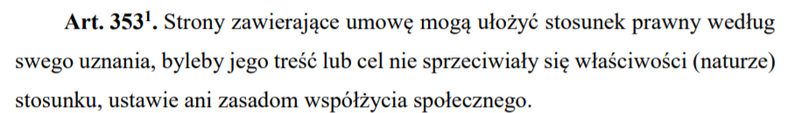
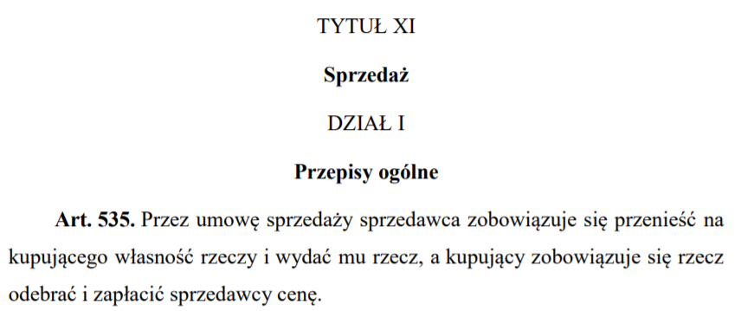
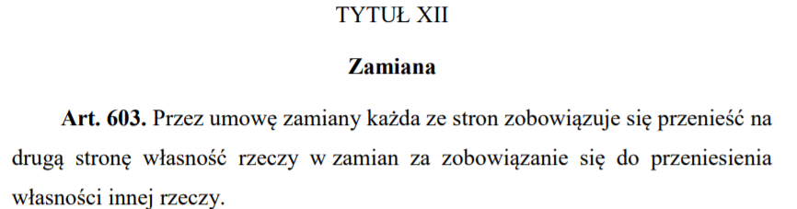
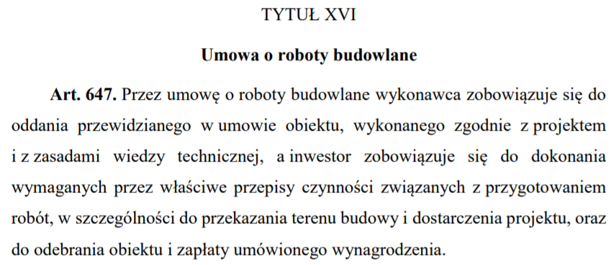
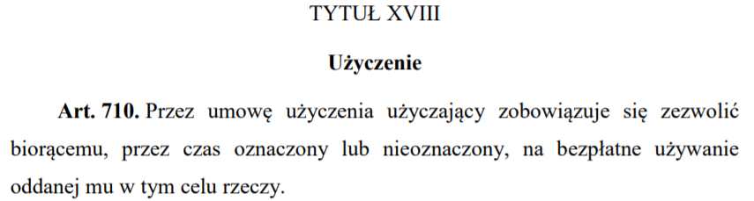
Przykład 2: tzw. „umowy nazwane”

Slide 10
Przykład 2: tzw. „umowy nazwane”
„Ekonomiczna analiza prawa jest szczególnie przydatna na gruncie stosunków kontraktowych, gdyż może przyczynić się do wzrostu efektywności wymiany dokonywanej pomiędzy stronami. Z ekonomicznego punktu widzenia przepisy prawa właściwego dla zobowiązań umownych pełnią wiele istotnych funkcji.
Przede wszystkim pozwalają na obniżenie kosztów transakcyjnych związanych z negocjowaniem, zawieraniem oraz kontrolą wykonywania przez strony zobowiązań wynikających z zawartej umowy, w tym dochodzeniem ich wykonania.”
R. Stroiński, Ekonomiczna analiza kary umownej jako instrumentu efektywnej alokacji ryzyka niewykonania lub nienależytego wykonania zobowiązania umownego [w:] T. Giaro (red.), Ekonomiczna analiza prawa, Warszawa 2015, s. 90.

Slide 11
Przykład 2: tzw. „umowy nazwane”
„Są to koszty, które strony wymiany ekonomicznej, ubranej w szaty stosunku prawnego, muszą ponieść, aby wymiana doszła do skutku. Tradycyjnie wyróżnia się trzy rodzaje kosztów transakcyjnych: (1) koszty poszukiwania kontrahenta np. koszty analizy oferty, (2) koszty związane z negocjowaniem porozumienia np. czas przeznaczony na negocjacje inwestycji i koszty wynajętych doradców, (3) koszty związane z wykonaniem umowy, np. dochodzenie wykonania zobowiązania w postępowaniu sądowym.”
R. Stroiński, Ekonomiczna analiza kary umownej jako instrumentu efektywnej alokacji ryzyka niewykonania lub nienależytego wykonania zobowiązania umownego [w:] T. Giaro (red.), Ekonomiczna analiza prawa, Warszawa 2015, s. 90.

Slide 12
Przykład 2: tzw. „umowy nazwane”
„W powyższym kontekście przedstawiciele doktryny ekonomicznej analizy prawa wskazują, iż przepisy prawa właściwego dla zobowiązań pozwalają z jednej strony na uniknięcie konieczności każdorazowego negocjowania większości typowych kontraktów umożliwiających funkcjonowanie społeczeństwa (wyodrębnienie w kodeksach cywilnych krajów porządku romańsko-germańskiego zbioru przepisów o umowach nazwanych), jak również na pozostawienie swobody negocjowania przez strony tych postanowień, które uważają za istotne (…)”
R. Stroiński, Ekonomiczna analiza kary umownej jako instrumentu efektywnej alokacji ryzyka niewykonania lub nienależytego wykonania zobowiązania umownego [w:] T. Giaro (red.), Ekonomiczna analiza prawa, Warszawa 2015, s. 90.

Slide 13
Przykład 3: kara umowna
Ustawa z dnia 23 kwietnia 1964 r. – Kodeks cywilny
Art. 483.
§ 1. Można zastrzec w umowie, że naprawienie szkody wynikłej z niewykonania lub nienależytego wykonania zobowiązania niepieniężnego nastąpi przez zapłatę określonej sumy (kara umowna).
§ 2. Dłużnik nie może bez zgody wierzyciela zwolnić się z zobowiązania przez zapłatę kary umownej.
Art. 484.
§ 1. W razie niewykonania lub nienależytego wykonania zobowiązania kara umowna należy się wierzycielowi w zastrzeżonej na ten wypadek wysokości bez względu na wysokość poniesionej szkody. Żądanie odszkodowania przenoszącego wysokość zastrzeżonej kary nie jest dopuszczalne, chyba że strony inaczej postanowiły.
§ 2. Jeżeli zobowiązanie zostało w znacznej części wykonane, dłużnik może żądać zmniejszenia kary umownej; to samo dotyczy wypadku, gdy kara umowna jest rażąco wygórowana.

Slide 14
Przykład 3: kara umowna
„Z ekonomicznego punktu widzenia zamieszczenie przez strony kontraktu zapisu o karze umownej przyczynia się do zmniejszenia kosztów transakcyjnych, w tym kosztów społecznych określenia wysokości szkody w razie zaistnienia między nimi sporu. Dzieje się tak dlatego, iż wysokość odszkodowania określana jest bezpośrednio między stronami, z uniknięciem konieczności angażowania sądu lub biegłego sądowego. W ten sposób korzyści ze stosowania kary umownej wykraczają poza ściśle określony stosunek prawny między stronami, co można ująć jako jej funkcję społeczną, gdyż w pewien sposób przyczynia się ona do zmniejszenia (ściślej – do niezwiększania) ogólnych kosztów funkcjonowania wymiaru sprawiedliwości.”
R. Stroiński, Ekonomiczna analiza kary umownej jako instrumentu efektywnej alokacji ryzyka niewykonania lub nienależytego wykonania zobowiązania umownego [w:] T. Giaro (red.), Ekonomiczna analiza prawa, Warszawa 2015, s. 94.

Slide 15
Przykład 3
„(…) na marginesie niniejszych rozważań można wskazać, iż z teoretycznego punktu widzenia kara umowna może także zwiększać koszty transakcyjne między stronami umowy, gdyż powoduje konieczność negocjacji zarówno jej rodzaju, jak i wysokości, choć praktyka wskazuje, iż nie są to koszty istotne, a strony są w stanie względnie łatwo osiągnąć w powyższym zakresie porozumienie.”
R. Stroiński, Ekonomiczna analiza kary umownej jako instrumentu efektywnej alokacji ryzyka niewykonania lub nienależytego wykonania zobowiązania umownego [w:] T. Giaro (red.), Ekonomiczna analiza prawa, Warszawa 2015, s. 96.

Slide 16
Przykład 4: zasiedzenie
Ustawa z dnia 23 kwietnia 1964 r. – Kodeks cywilny
Art. 172.
§ 1. Posiadacz nieruchomości niebędący jej właścicielem nabywa własność, jeżeli posiada nieruchomość nieprzerwanie od lat dwudziestu jako posiadacz samoistny, chyba że uzyskał posiadanie w złej wierze (zasiedzenie).
§ 2. Po upływie lat trzydziestu posiadacz nieruchomości nabywa jej własność, choćby uzyskał posiadanie w złej wierze.
Art. 174.
§ 1. Posiadacz rzeczy ruchomej niebędący jej właścicielem nabywa własność, jeżeli posiada rzecz nieprzerwanie od lat trzech jako posiadacz samoistny, chyba że posiada w złej wierze.
§ 2. Przepisu § 1 nie stosuje się do rzeczy wpisanej do krajowego rejestru utraconych dóbr kultury.

Slide 17
Przykład 4: zasiedzenie
„Zasiedzenie polega na nabyciu prawa przez nieuprawnionego posiadacza wskutek faktycznego wykonywania tego prawa w ciągu oznaczonego w ustawie czasu (…)
Bez wątpienia zasiedzenie odbywa się ze szkodą dla interesu dotychczasowego właściciela. Następuje to wszakże na skutek jego zaniedbania, przejawiającego się długotrwałym tolerowaniem cudzego posiadania. Zatem w kontekście ogólnego interesu społeczno-gospodarczego upada idea trwałej ochrony prawa własności, uzyskuje zaś przewagę tendencja ciągłego porządkowania stosunków własnościowych.”
E. Gniewek, komentarz do art. 172 [w:] Kodeks cywilny. Księga druga. Własność i inne prawa rzeczowe. Komentarz, Lex.

Slide 18
Przykład 4: zasiedzenie
zasiedzenie
zalety:
• obniża koszty ustalenia tytułu prawnego,
• zapobiega długotrwałemu niewykorzystywaniu pewnych dóbr
wady:
• właściciele dóbr muszą aktywnie kontrolować swój majątek, aby nie utracić go w drodze zasiedzenia
P. Buława K. Szmit, Ekonomiczna analiza prawa, Warszawa 2012, s. 104.

Slide 19
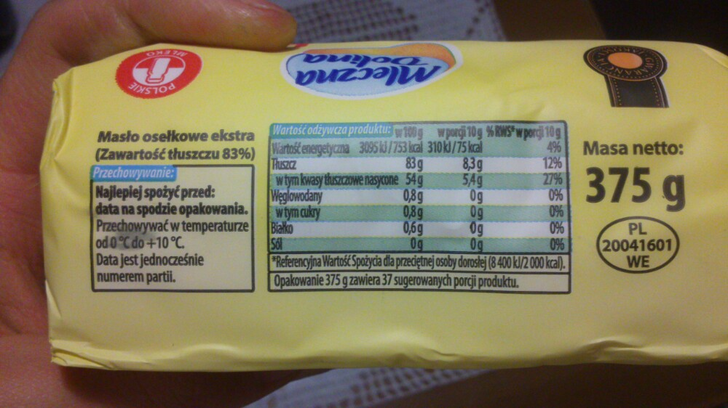
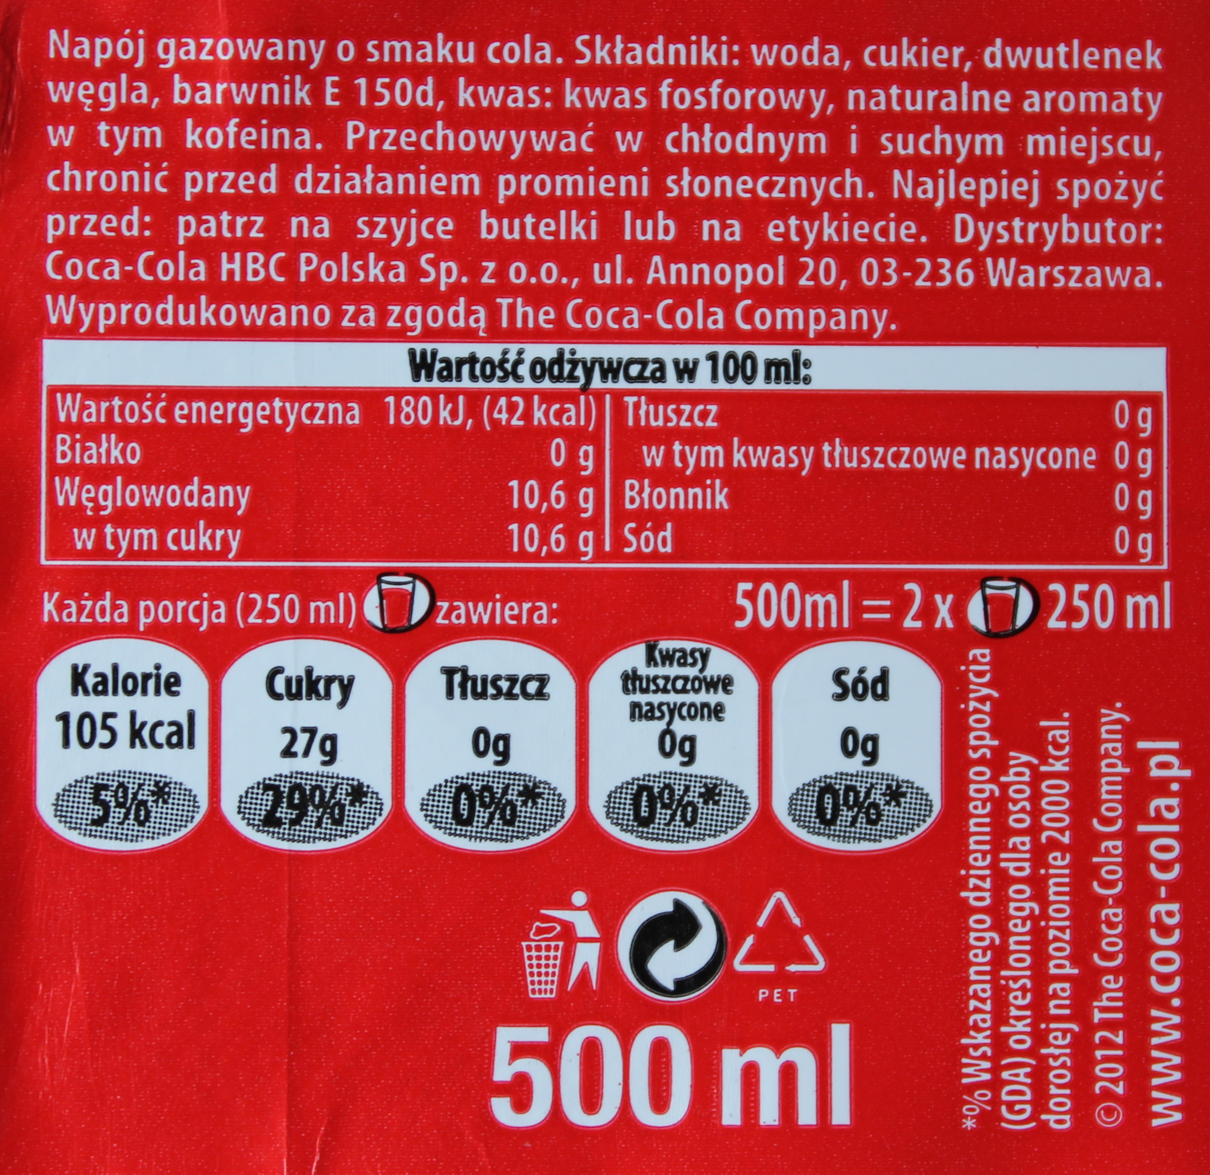
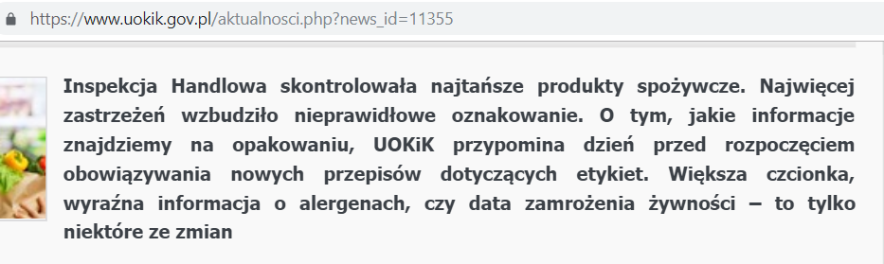
Przykład 5: prawo konsumenckie i konkurencji

Slide 20
Przykład 5: prawo konsumenckie i konkurencji
„Ograniczenie konkurencji niesie ze sobą niepożądany koszt społeczny. Celem polityki konkurencji jest zwiększanie efektywności przez promowanie lub ochronę konkurencji (…)
Badania w zakresie kosztów transakcyjnych i wzrost zainteresowania ekonomistów informacją wiązały się z szerszym spojrzeniem na problematykę ochrony konsumentów (…)
między uczestnikami gry rynkowej istnieją asymetrie informacyjne. Występują one wówczas, gdy jeden z uczestników transakcji posiada więcej informacji o jej przedmiocie (w szczególności o jakości dobra) od drugiego.”
P. Miklaszewicz, Obowiązki informacyjne w umowach z udziałem konsumentów na tle prawa Unii Europejskiej, Warszawa 2008, s. 56-57.

Slide 21
Przykład 5: prawo konsumenckie i konkurencji
„Nie wszystkie asymetrie są korygowane przez mechanizmy rynkowe, na zasadzie dobrowolnej wymiany uczestników gry rynkowej (np. przez dobrowolne gwarancje). Dotyczy to zwłaszcza poważnych, głębokich asymetrii informacyjnych. Ich istnienie wywołuje negatywne konsekwencje dla rynku, zakłóca jego funkcjonowanie i oddala od optimum społecznego. (…)
Koszt zdobycia informacji o składzie masła/miksu tłuszczowego jest – zgodnie z przyjętym przeze mnie poglądem – niski, jeśli wspomniana informacja znajduje się na opakowaniu tego produktu. Koszt ten będzie zatem niższy od spodziewanych korzyści z faktu bycia poinformowanym.”
P. Miklaszewicz, Obowiązki informacyjne w umowach z udziałem konsumentów na tle prawa Unii Europejskiej, Warszawa 2008, s. 57.

Slide 22
EAP w prawie karnym
„Niech Z oznacza spodziewany zysk z popełnienia przestępstwa, K – stratę związaną z poniesieniem kary, zaś P – prawdopodobieństwo ukarania. Racjonalnie działający przestępca popełni czyn karany tylko wtedy, gdy zysk z jego popełnienia będzie większy od wielkości kary pomnożonej przez prawdopodobieństwo jej nastąpienia:
Przestępstwo zostanie popełnione, jeśli Z › P • K.”
J. Stelmach, B. Brożek, W. Załuski, Dziesięć wykładów o ekonomii prawa, Warszawa 2007, s. 144.

Slide 23
EAP w prawie karnym
„Zauważmy przy tym, że zwiększanie wartości P • K związane jest z ponoszeniem nakładów (zaostrzanie kar powoduje konieczność nakładów na system penitencjarny, zaś zwiększenie wykrywalności przestępstw związane jest z dodatkowymi wydatkami na prokuraturę i policję).
W związku z tym wartość P • K powinna być jedynie minimalnie większa od Z.”
J. Stelmach, B. Brożek, W. Załuski, Dziesięć wykładów o ekonomii prawa, Warszawa 2007, s. 144.

Slide 24
Przykład 1: kara
Ustawa z dnia 6 czerwca 1997 r. – Kodeks karny
Art. 58.
§ 1. Jeżeli ustawa przewiduje możliwość wyboru rodzaju kary, a przestępstwo jest zagrożone karą pozbawienia wolności nieprzekraczającą 5 lat, sąd orzeka karę pozbawienia wolności tylko wtedy, gdy inna kara lub środek karny nie może spełnić celów kary.
§ 2. (uchylony).
§ 2a. Kary ograniczenia wolności w postaci obowiązku, o którym mowa w art. 34 § 1a pkt 1, nie orzeka się, jeżeli stan zdrowia oskarżonego lub jego właściwości i warunki osobiste uzasadniają przekonanie, że oskarżony nie wykona tego obowiązku.
Ustawa z dnia 6 czerwca 1997 r. – Kodeks karny wykonawczy
Art. 46.
§ 1. Jeżeli egzekucja grzywny okazała się bezskuteczna lub z okoliczności sprawy wynika, że byłaby ona bezskuteczna, sąd zarządza wykonanie zastępczej kary pozbawienia wolności, gdy:
1) skazany oświadczy, że nie wyraża zgody na podjęcie pracy społecznie użytecznej zamienionej na podstawie art. 45 albo uchyla się od jej wykonania, lub
2) zamiana grzywny na pracę społecznie użyteczną jest niemożliwa lub niecelowa.

Slide 25
Przykład 1: kara
„stosowanie kar niepieniężnych, a zwłaszcza kary pozbawienia wolności jest bardziej kosztowne dla społeczeństwa niż stosowanie kar pieniężnych (…)
Jeśli wprowadzenie sankcji pieniężnej jest wystarczające, by osiągnąć zadowalający poziom prewencji generalnej, nie należy wprowadzać sankcji niepieniężnych (…)
w przypadkach ekstremalnych, gdy nie ma on żadnego majątku, niemożliwe jest odstraszanie potencjalnego sprawcy za pomocą sankcji pieniężnej”
J. Stelmach, B. Brożek, W. Załuski, Dziesięć wykładów o ekonomii prawa, Warszawa 2007, s. 145.

Slide 26
Przykład 2: ekonomia prawa karnego
„Z jednej strony mamy koszty społeczne, które są ponoszone w wyniku popełniania przestępstw, a z drugiej – koszty zapobiegania przestępstwom, mierzone, między innymi, nakładami na policję i prokuraturę. System prawa karnego będzie efektywny, jeśli koszty zapobiegania przestępstwom będą niższe niż koszty przestępstw, których dzięki zapobieganiu uniknięto. Innymi słowy, inwestycje w zapobieganie przestępstwom są efektywne do momentu, w którym koszt krańcowy prewencji zrówna się z kosztem krańcowym przestępstwa, którego dzięki tej dodatkowej prewencji uniknięto. (…) koszt krańcowy prewencji to dodatkowy koszt poniesiony przez organy ścigania, zaś koszt krańcowy przestępstwa, to koszt tych przestępstw, których unika się dzięki dodatkowym inwestycjom w prewencję.”
B. Brożek, Ekonomiczna analiza prawa karnego, [w:] . Stelmach, M. Soniewicka (red.), Analiza ekonomiczna w zastosowaniach prawniczych, Warszawa 2007, s. 88.

Slide 27
Przykład 2: ekonomia prawa karnego
„Zauważmy, że koszty działalności policji i prokuratury to nie jedyne wydatki, które państwo ponosi w związku z istnieniem prawa karnego. Kosztowny jest także system penitencjarny oraz sądownictwo (…)
Inwestycje w zapobieganie przestępstwom są efektywne ekonomicznie do momentu, w którym koszt krańcowy prewencji (liczony nakładami na wymiar sprawiedliwości karnej) zrówna się z kosztem krańcowym przestępstw, jakich dzięki tej dodatkowej prewencji uniknięto.”
B. Brożek, Ekonomiczna analiza prawa karnego, [w:] . Stelmach, M. Soniewicka (red.), Analiza ekonomiczna w zastosowaniach prawniczych, Warszawa 2007, s. 88.

Slide 28
Przykład 2: ekonomia prawa karnego
„aczkolwiek wszyscy chcielibyśmy, aby przestępczość w ogóle nie istniała, teoria ekonomiczna uznaje fakt, że cel ten jest nieosiągalny – przede wszystkim ze względu na koszty zapobiegania, wykrywania i karania działalności przestępczej (…)
Właściciele sklepów w dzielnicach znanych z nagminności występowania złodziei torebek mogą być przekonani, że potencjalni klienci trzymają się od nich z daleka i że mogliby osobiście skorzystać na redukcji przestępczości w ich okolicy. Mogą więc chcieć zainstalować dodatkowe oświetlenie uliczne lub kamery przemysłowe, także rozważając koszt takich działań prewencyjnych w stosunku do dodatkowych zysków ze zwiększonego obrotu. Nie zdecydują się jednak na wprowadzenie takich zabezpieczeń, jeśli koszty przekroczyłyby spodziewane zyski.”
M. Cohen, Ekonomiczne podejście do przestępczości i wymiaru sprawiedliwości, https://www.rpo.gov.pl/pliki/1197460053.pdf.

Slide 29
Przykład 2: ekonomia prawa karnego
„Jedno z brytyjskich badań porównało poprawę oświetlenia ulicznego w dwóch miastach. W ramach eksperymentu kontrolowanego, oświetlenie uliczne zostało poprawione w określonych rejonach, a pozostawione bez zmian w innych. Poziom przestępczości był badany w obu obszarach przez okres jednego roku.
Oszacowano, że poprawione oświetlenie uliczne przyczyniło się do spadku kradzieży samochodów, wandalizmu, kradzieży oraz włamań o 12 do 46% w porównaniu do obszarów kontrolnych. Koszt oświetlenia ulicznego zawierał koszty energii, żarówek oraz konserwacji a także koszty urządzeń i montażu. Badacze ustalili, że roczne korzyści ze spadku przestępczości przewyższają roczne koszty oświetlenia w stosunku 24 do 1 w pierwszym mieście i 54 do 1 w drugim. Tak wysoki stosunek korzyści do kosztów powoduje, że koszty tych działań zwróciły się – uwzględniając koszty kapitału – w jeden rok czy nawet krócej.”
M. Cohen, Ekonomiczne podejście do przestępczości i wymiaru sprawiedliwości, https://www.rpo.gov.pl/pliki/1197460053.pdf.

Slide 30
Przykład 2: ekonomia prawa karnego
„stosowanie kary pozbawienia wolności w konkretnych przypadkach powinno być efektywne ze względu na koszty społeczne. Oznacza to, że sprawca przestępstwa powinien być odizolowany od społeczeństwa tak długo, jak długo spodziewana szkoda, którą mógłby wyrządzić będąc na wolności, przekracza koszty ponoszone przez społeczeństwo na wykonanie kary pozbawienia wolności. (…)
Podobna zasada rządzi wydatkami na resocjalizację: koszty te są uzasadnione, dopóki ich wysokość przewyższa spodziewaną szkodę, której dzięki zabiegom resocjalizacyjnym udaje się uniknąć.”
B. Brożek, Ekonomiczna analiza prawa karnego, [w:] . Stelmach, M. Soniewicka (red.), Analiza ekonomiczna w zastosowaniach prawniczych, Warszawa 2007, s. 89.

Slide 31
Jak „wycenić” koszt przestępstwa?
„Innym przykładem sposobu, w jaki koszty przestępczości mogą służyć debacie politycznej jest badanie pokazujące, że 10% wzrost populacji więziennej powoduje spadek liczby rozbojów o 7%, pobić i włamań o 4%, kradzieży oraz kradzieży samochodów o 3% każda, zgwałceń o 2,5% oraz zabójstw o 1,5%. Ujmując inaczej, zostało oszacowane, że przez uwięzienie jednego sprawcy przez rok zapobiega się popełnieniu około 15 przestępstw. W
tamtym czasie, koszt uwięzienia szacowany był na około 35 tysięcy dolarów rocznie, w porównaniu do wartości ze zredukowanej przestępczości w wysokości ponad 50 tysięcy dolarów.”
M. Cohen, Ekonomiczne podejście do przestępczości i wymiaru sprawiedliwości, https://www.rpo.gov.pl/pliki/1197460053.pdf.

Slide 32
Przykład 3: przestępstwo czy wykroczenie?
Ustawa z dnia 6 czerwca 1997 r. – Kodeks karny
Art. 278.
§ 1. Kto zabiera w celu przywłaszczenia cudzą rzecz ruchomą, podlega karze pozbawienia wolności od 3 miesięcy do lat 5.
§ 2. Tej samej karze podlega, kto bez zgody osoby uprawnionej uzyskuje cudzy program komputerowy w celu osiągnięcia korzyści majątkowej.
§ 3. W wypadku mniejszej wagi, sprawca podlega grzywnie, karze ograniczenia wolności albo pozbawienia wolności do roku.
Ustawa z dnia z dnia 20 maja 1971 r. – Kodeks wykroczeń
Art. 119. § 1. Kto kradnie lub przywłaszcza sobie cudzą rzecz ruchomą, jeżeli jej wartość nie przekracza 500 złotych, podlega karze aresztu, ograniczenia wolności albo grzywny.

Slide 33
Przykład 3: przestępstwo czy wykroczenie?
„Wnioski płynące z ekonomicznej analizy prawa, uwzględnianej w namyśle nad problematyką zasadności przepołowienia czynu zabronionego, w przypadku tego opracowania w kontekście art. 119 k.w. i 278 k.k., nakazują porównanie sankcji wiążących się z wypełnieniem znamion tych czynów. Zgodnie z art. 119 k.w. kradzież rzeczy ruchomej do wartości nieprzekraczającej ¼ minimalnego wynagrodzenia za pracę podlega karze aresztu (od 5 do 30 dni), ograniczenia wolności (1 miesiąc) albo grzywny (do 5000 zł).
W art. 278 k.k. została natomiast przewidziana sakcja kary pozbawienia wolności od 3 miesięcy do lat 5. Sąd może, na podstawie art. 58 § 3 k.k., orzec zamiast kary pozbawienia wolności grzywnę albo karę ograniczenia wolności do lat 2.”
K. Szczucki, Problem przepołowionego czynu zabronionego, [w:] T. Giaro (red.), Ekonomiczna analiza prawa, Warszawa 2015, s. 205.

Slide 34
Przykład 3: przestępstwo czy wykroczenie?
„Przeciwko odpowiedzialności karnej, lecz za odpowiedzialnością wykroczeniową, przemawiać mogą natomiast następujące konkluzje:
dotychczasowa praktyka wskazuje, że postępowania w sprawie kradzieży rzeczy ruchomych o wartości nieznacznie przekraczających 250 zł są często umarzane z powodu znikomej społecznej szkodliwości (…)
jakkolwiek jest to trudne do precyzyjnego oszacowania, wydaje się, że koszty społeczne procesu karnego są znacznie wyższe niż procesu w sprawach o wykroczenia.”
K. Szczucki, Problem przepołowionego czynu zabronionego, [w:] T. Giaro (red.), Ekonomiczna analiza prawa, Warszawa 2015, s. 205.

Slide 35
Przykład 3: przestępstwo czy wykroczenie?
„Argumentem przemawiającym przeciwko ograniczeniu się do odpowiedzialności karnej są także statystyki. Według danych Ministerstwa Sprawiedliwości z 2011 r.: „w sądach rejonowych w sprawach o wykroczenia kradzieży z art. 119 k.w. wszczęto 55 429 postępowań, z czego prawomocnie rozstrzygnięci 54 045 spraw. W 51 000 przypadków orzeczono kary: w 1185 karę aresztu, 15 818 karę ograniczenia wolności, a w 33 186 karę grzywny. Wśród osób, które skazano na karę aresztu, tylko wobec 11,5 proc. Została ona warunkowo zawieszona.
Inaczej przedstawia się statystyka dotycząca przestępstwa kradzieży, za które w 2011 r. skazano 37 088 osób (…) jednak aż w przypadku 23 000 z nich, czyli 83 proc. , warunkowo zawieszono wykonanie kary. (…).”
K. Szczucki, Problem przepołowionego czynu zabronionego, [w:] T. Giaro (red.), Ekonomiczna analiza prawa, Warszawa 2015, s. 205-206.

Slide 36
Przykład 3: przestępstwo czy wykroczenie?
„Konstrukcja przepołowienia w obecnym kształcie może spowodować taką sytuację, iż kradzież rzeczy ruchomej o wartości zbliżającej się do ¼ minimalnego wynagrodzenia za pracę zostanie surowo ukarana na podstawie kodeksu wykroczeń, natomiast kradzież rzeczy o wartości nieznacznie tę kwotę przekraczającej zostanie uznana za zachowanie o znikomej społecznej szkodliwości i nie spotka się z żadną reakcją karną.”
K. Szczucki, Problem przepołowionego czynu zabronionego, [w:] T. Giaro (red.), Ekonomiczna analiza prawa, Warszawa 2015, s. 206.

Slide 37
Przykład 4: polityka antynarkotykowa
„liczba konsumentów narkotyków w większości krajów świata, szczególnie w ciągu ostatnich trzydziestu lat, raczej nieustannie wzrastała i wzrastały rozmiary różnego rodzaju problemów związanych z użytkowaniem narkotyków. Wszystko to zaś działo się przy równoległym intensyfikowaniu działań mających zapobiegać temu zjawisku tak w postaci intensyfikacji represji karnej konsumentów, jak i towarzyszących jej zabiegów prewencyjnych, edukacyjnych, terapeutycznych itd.”
K. Krajewski, Sens i bezsens prohibicji. Prawo karne wobec narkotyków i narkomanii, Kraków 2001, s. 66.

Slide 38
Przykład 4: polityka antynarkotykowa
„Jeżeli skuteczność prawa oceniać m.in. miarą stopnia jego przestrzegania, autorytetu konkretnych przepisów wśród ich adresatów oraz kompletnością przyjętych norm, to w wypadku środków odurzających i substancji psychoaktywnych mamy do czynienia z antytezą przedmiotowej skuteczności, a walka z tzw. „miękkimi narkotykami” może zasługiwać wręcz na miano antyprakseologii. Wynika to przede wszystkim z niemożności prawnego uregulowania wszystkich kwestii związanych z użyciem substancji mogących mieć działanie odurzające (…).”
P. Waszkiewicz K. Gradoń, Skuteczność kryminalizacji posiadania środków odurzających - przykład Polski w kontekście tzw. dopalaczy, [w:] T. Giaro (red.), Ekonomiczna analiza prawa, Warszawa 2015, s. 218.

Slide 39
Przykład 4: polityka antynarkotykowa
„Obecna polityka Stanów Zjednoczonych zmierza do przerwania związku między zażywaniem uzależniających narkotyków a przestępczością przez ograniczenie podaży narkotyków i przez zmniejszanie popytu na nie. Jednym ze sposobów na to jest wzrost oczekiwanej kary za sprzedaż lub zażywanie narkotyków. Niektórzy dostawcy zrezygnują wówczas z dostarczania narkotyków na rzecz mniej ryzykownych, legalnych zajęć. Jedocześnie wyższa cena na rynku, wynikająca z ograniczeń podaży, może spowodować, że klienci będą kupować mniej narkotyków.”
R. Cooter, T. Ulen, Ekonomiczna analiza prawa, Warszawa 2011, s. 667.

Slide 40
Przykład 4: polityka antynarkotykowa
„Polityka państwa, w wyniku której wzrasta cena narkotyków, może przynosić dobry efekt w postaci zmniejszenia ich zażywania przez nieuzależnionych. Konsekwencją tego jest przypuszczalnie mniejsza liczba popełnianych przez nich przestępstw, a także mniejsza liczba nieuzależnionych, którzy stają się uzależnionymi. Jednak polityka podnoszenia cen narkotykowych przynosi również złe skutki w postaci znacznego wzrostu wydatków uzależnionych na narkotyki. Większe wydatki uzależnionych na narkotyki oznaczają więcej przestępstw, których dopuszczają się w celu zdobycia pieniędzy na ich zakup. ”
R. Cooter, T. Ulen, Ekonomiczna analiza prawa, Warszawa 2011, s. 668-669.

Slide 41
Przykład 5: kara śmierci
„Dale O. Cloninger, Roberto Marchesini, Execution and Deterrence: A Quasicontrolled Group Experiment, “Applied Economics”, vol. 33 (5/2001).
(…)
Autorzy wykorzystali fakt, że w pewnym okresie w stanie Texas nie były wykonywane wyroki śmierci, a podczas kolejnego okresu liczba egzekucji uległa podwojeniu. Badając liczbę zabójstw w tych okresach, okazało się, że w pierwszym z nich dokonano większej liczby zabójstw niż można było oczekiwać, a w drugim mniej. Tym samym, potwierdzona zostaje hipoteza o odstraszającym efekcie egzekucji.”
J. Czabański, Czy kara śmierci odstrasza? Przegląd badań., http://jacekczabanski.pl/?author=1

Slide 42
Przykład 5: kara śmierci
„H. Naci Mocan and R. Kaj Gittings, Getting Off Death Row: Commuted Sentences and the Deterrent Effect of Capital Punishment, “Journal of Law and Economics” vol. 46 ( October 2003) (…)
W badaniu tym autorzy wykorzystali dane z okresu 1977-1997, w tym miesięczne dane o podejmowanych decyzjach w sprawach skazanych na karę śmierci. (…) Autorzy doszli do wniosku, że każda przeprowadzona egzekucja zmniejsza liczbę zabójstw w ciągu kolejnego roku o 5. Każde okazane prawo łaski zwiększa liczbę zabójstw o 5. Innego typu usunięcie skazanego z listy oczekujących na wykonanie kary zwiększa liczbę zabójstw o 1.”
J. Czabański, Czy kara śmierci odstrasza? Przegląd badań., http://jacekczabanski.pl/?author=1

Slide 43
EAP w prawie ustrojowym
„Konstytucja – kontrakt społeczno-polityczny, określający reguły kierujące funkcjonowaniem władzy oraz prawa i obowiązki obywateli wobec państwa i siebie wzajemnie, powstający w celu redukowania niepewności co do przyszłego zachowania jednostek i państwa, a dzięki temu obniżający koszty transakcyjne związane z osiąganiem stanu optymalnego w sensie Pareto w różnych interakcjach społecznych o charakterze strategicznym, w których uczestniczą jednostki (…).”
P. Buława, K. Szmit, Ekonomiczna analiza prawa, Warszawa 2012, s. 168.

Slide 44
Przykład 1: zasada podziału władzy
„Legislatywa stanowi forum, gdzie odbywają się polityczne przetargi przy relatywnie niskich kosztach transakcyjnych. Hierarchiczna budowa egzekutywy pozwala na obniżenie kosztów implementacji prawa. Niezależność sądownictwa zapewnia większe prawdopodobieństwo neutralnej interpretacji prawa. Przy niższych kosztach implementacyjnych oraz neutralnej interpretacji prawa (rola sądownictwa) zobowiązania zaciągane przez członków legislatywy na etapie targowania stają się bardziej wiarygodne. A to jest warunkiem powodzenia politycznych przetargów. (…)
Poza rolą destabilizatora karteli politycznych, zasada podziału władz wywiera również wpływ na sposób, w jaki władza w państwie jest sprawowana – zamiast zależności hierarchicznych wprowadza ona równorzędność podmiotów i konieczność targowania się w celu wdrażania nowych rozwiązań”
K. Metelska-Szaniawska, Konstytucyjne czynniki reform gospodarczych w krajach postsocjalistycznych, Warszawa 2008, s. 121-122.

Slide 45
Przykład 1: zasada podziału władzy
„Konsekwencje oddzielenia władzy ustawodawczej od władzy wykonawczej:
a) wzrost kosztów transakcyjnych z uwagi na konieczność uzyskania akceptacji obydwu władz dla wprowadzenia nowych rozwiązań legislacyjnych (np. w Polsce konieczność uzyskania podpisu Prezydenta pod uchwaloną przez parlament ustawą);
b) spowolnienie procesu legislacyjnego;
c) obniżenie popytu na nowe akty prawne;
d) wpływ na całkowite wydatki obywateli na nowe akty prawne (…)
e) przekierowanie całkowitych wydatków na lobbing:
- relatywnie niski koszt blokowania nowych rozwiązań (…)
relatywnie wysoki koszt wydania nowego aktu prawnego (…).
Konkluzja: zasada podziału władz uprzywilejowuje zachowanie status quo w działalności legislacyjnej państwa.”
P. Buława, K. Szmit, Ekonomiczna analiza prawa, Warszawa 2012, s. 164.

Slide 46
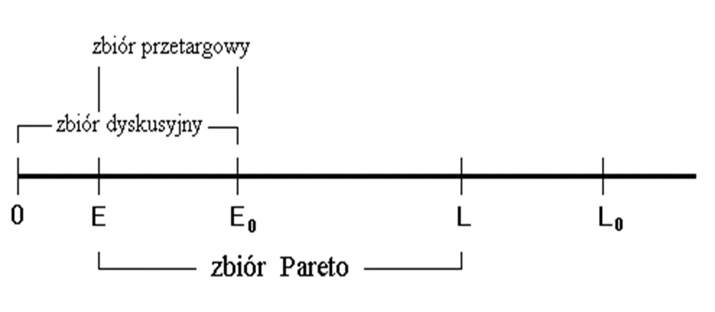
Przykład 1: zasada podziału władzy
Przykład: przetarg między władzą ustawodawczą, a wykonawczą (model z jedną izbą legislatywy).
Punkty na osi liczbowej reprezentują możliwe rozwiązania prawne (akty prawne) i wiążą się z wielkością wydatków na nowy projekt:
- E – ustawa najbardziej preferowana przez władzę wykonawczą
Eo – punkt obojętności
L – najbardziej preferowana ustawa przez legislatywę
Lo – punkt obojętności legislatywy.

Slide 47
Przykład 1: zasada podziału władzy
„Kolejne punkty na osi liczbowej prezentują możliwe rozwiązania prawne (akty prawne). (…) odpowiadają one kolejnym poziomom przyjętych wydatków rządowych na nowy projekt. Załóżmy, że punkt E oznacza rozwiązanie najbardziej preferowane przez władzę wykonawczą. (…) W pewnym momencie egzekutywa staje się obojętna wobec aktu prawnego, tj. nie ma dla niej znaczenia, czy ustawa zostanie wprowadzona w życie, czy też nie. Jest to punkt obojętności egzekutywy oznaczony przez Eo (…)
Przyjmijmy, że punkt L reprezentuje ustawę najbardziej preferowaną przez tę władzę, a punkt Lo – jej punkt obojętności. (…)
Powstały zbiór [E, Eo] nazywa się zbiorem przetargowym. Negocjacje między władzą ustawodawczą i wykonawczą będą więc skupione na rozwiązaniach legislacyjnych, które reprezentują punkty należące do tego zbioru.”
K. Metelska-Szaniawska, Konstytucyjne czynniki reform gospodarczych w krajach postsocjalistycznych, Warszawa 2008, s. 129-130.

Slide 48
Przykład 2: jawność rejestrów
„Najistotniejsze postanowienia nowelizacji ustawy o księgach wieczystych i hipotece z 24 maja 2013 r. wejdą w życie 1 lipca 2014 r.
Nowe przepisy umożliwią m.in. samodzielne drukowanie odpisów mających moc dokumentów wydawanych przez sąd czy wyszukiwanie ksiąg wieczystych po zadanych kryteriach przez enumeratywnie wymienione podmioty.”
K. Lewandowski, Zmniejszą się koszty transakcyjne, Rzeczpospolita z dnia 2 kwietnia 2014 r.

Slide 49
Przykład 3: działalność reglamentowana
„w ramach Law & Economics prawo postrzegane jest jak cena, która może zachęcić lub zniechęcić do określonych zachowań (…)
załóżmy, że przedsiębiorca zastanawia się, czy podjąć działalność gospodarczą w obszarze koncesjonowanym, która w przyjętym przez przedsiębiorcę horyzoncie czasowym 5 lat przyniesie 100 000 zł zysku, gdzie szacowane ryzyko nieotrzymania koncesji wynosi 10%, a koszty związane z procedurą koncesyjną wynoszą 10 000 zł. Rachunek ekonomiczny przedsiębiorcy będzie przedstawiał się następująco:
100 000 zł • 0,9 – 10 000 zł = 80 000 zł”
J. Kabza, Koncesje i zezwolenia. Analiza ekonomiczna, Warszawa 2014, s. 99.

Slide 50
Przykład 3: działalność reglamentowana
„Przyjmijmy, że przedsiębiorca ma alternatywę w postaci możliwości podjęcia działalności nieobjętej obowiązkiem uzyskania koncesji, gdzie spodziewane zyski mają wynieść 90 000 zł, natomiast przedsiębiorca ma pewność rozpoczęcia działalności i nie ponosi kosztów związanych z procedurą dopuszczenia do wykonywania działalności.
Jako że 90 000 > 80 000 przedsiębiorca będzie bardziej skłonny podjąć działalność niewymagającą uzyskania koncesji”
J. Kabza, Koncesje i zezwolenia. Analiza ekonomiczna, Warszawa 2014, s. 99.

Slide 51
Przykład 3: działalność reglamentowana
„załóżmy, że przedsiębiorca stoi przed wyborem wykonywania działalności w sposób określony przepisami prawa, nakładającymi na niego pewne szczególne obowiązki, co da mu 20 000 zł zysku w ciągu roku, oraz niezgodnie z przepisami prawa, co da mu 25 ooo zł zysku (dzięki oszczędności kosztów nakładów na realizację tych obowiązków). Przedsiębiorca spodziewa się, iż z prawdopodobieństwem 20% może zostać skontrolowany przez organ administracji, który w przypadku wykrycia naruszenia nałoży na niego sankcję pieniężną w wysokości 10 000 zł. Rachunek ekonomiczny przedsiębiorcy będzie przedstawiał się następująco:
zachowanie zgodne z prawem: I = 20 000 zł;
zachowanie niezgodne z prawem: I = 23 000 zł (25 000 – 10 000 zł • 0,2)”
J. Kabza, Koncesje i zezwolenia. Analiza ekonomiczna, Warszawa 2014, s. 99.

Slide 52
EAP w prawie daninowym (podatkowym)
„(…) prawo może być uznane za efektywne, jeśli spełnia określone wymagania. Tymi wymaganiami mogą być: maksymalizacja dobrobytu społecznego; ulepszenie (udoskonalenie) położenia ekonomicznego co najmniej jednej osoby, przy równoczesnym zachowaniu statusu pozostałych osób, lub zrównanie bądź obniżenie kosztów marginalnych (…)
dotychczasowa organizacja służb finansowych posiada określone mankamenty, które mogą wpłynąć na jej efektywność”
L. Bielecki, Efektywność prawa daninowego w przypadku reformy KAS [w:] Ł. Pikuła H. Kaczmarczyk (red.), Granice efektywności w prawie T. I, Toruń 2016, s. 29 i n.

Slide 53
Przykład 1: efektywność organów
„Obecnie zatem funkcjonują trzy odrębne piony organów naszego Państwa (Administracja Podatkowa, Administracja Celna, Kontrola Skarbowa), których zadania nachodzą na siebie i dublują się. Prowadzi to do szeregu niedogodności (…)
Z punktu widzenia płacącego daninę jest to komplikacja, rodzi problemy, sprawia wrażenie barier administracyjnych, jest to niewydolne (przykłady długotrwałych kontroli zwrotów VAT), powtarzających się kontroli dotyczących podatków prowadzonych przez różne organy). Z punktu widzenia kosztów funkcjonowania organizacji utrzymywanie trzech pionów wydaje się nieracjonalne. Procesy obsługi tych pionów (kadry, zamówienia publicznej, rachunkowość budżetowa, systemy informatyczne) łatwo można zunifikować, co w założeniu obniży koszty. (…)
Perspektywa scalenia trzech służb finansowych z punktu widzenia efektywności prawa daninowego celem realizacji mierników tego prawa wydaje się interesująca. ”
L. Bielecki, Efektywność prawa daninowego w przypadku reformy KAS [w:] Ł. Pikuła H. Kaczmarczyk (red.), Granice efektywności w prawie T. I, Toruń 2016, s. 29 i n.

Slide 54
Przykład 1: efektywność organów
„Wyniki reformy zauważalne są już w pierwszym roku od jej wprowadzenia. Kontroli jest mniej, ale są bardziej efektywne. Liczba kontroli zrealizowanych przez urzędy kontroli skarbowej (od 1 marca 2017 r. urzędy celno-skarbowe) zmniejszyła się o ponad o 1/5: z 4 851 w 2016 r. do 3 214 w 2017 r. O ile wpłaty z kontroli wyniosły w 2016 r. 2,3 mld zł, to już po trzech kwartałach 2017 r. czynności kontrolne uchroniły Skarb Państwa przed stratą 2,38 mld zł.
Z kolei urzędy skarbowe przeprowadziły w 2015 r. 29 260 kontroli. Nieprawidłowości stwierdzono w 76,5 proc. przypadków. W 2017 kontroli było o ponad 1/3 mniej, przy jednoczesnym wzroście liczby wykrywanych nieprawidłowości do 83,3 proc.
Przy mniejszej liczbie kontroli, wzrosła częstotliwość wykrywania przez pracowników urzędów skarbowych nieprawidłowości w trakcie kontroli rozliczeń VAT.”
Polski Instytut Ekonomiczny, Zmniejszenie luki VAT w 2016-2017. Przyczyny, środki, dalsze perspektywy., października 2018, s. 20.

Slide 55
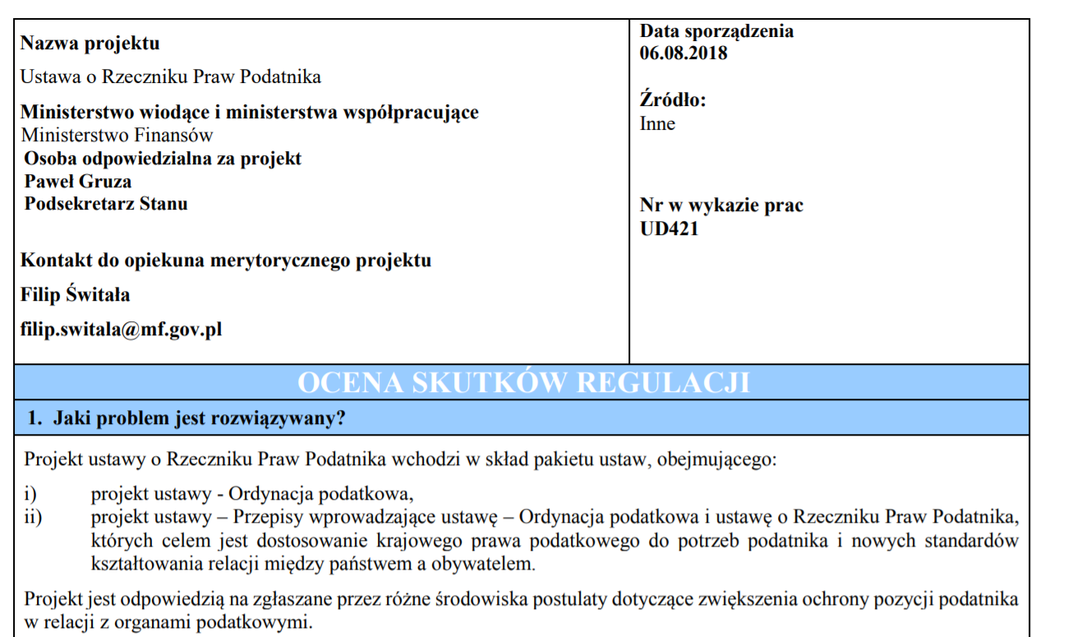
Przykład 2: Rzecznik Praw Podatnika

Slide 56
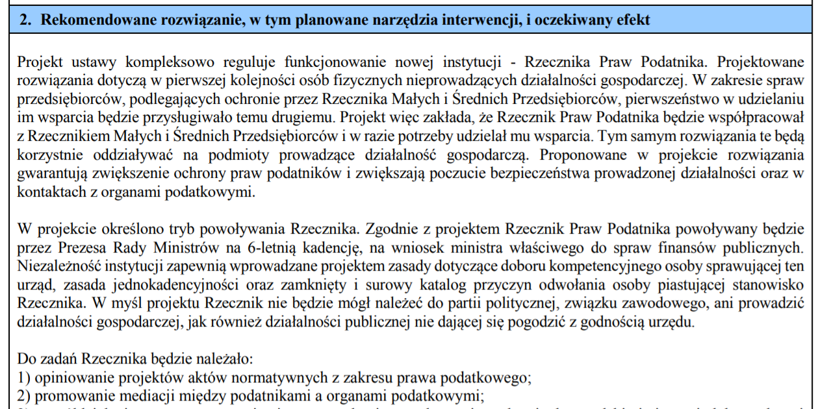
Przykład 2: Rzecznik Praw Podatnika

Slide 57
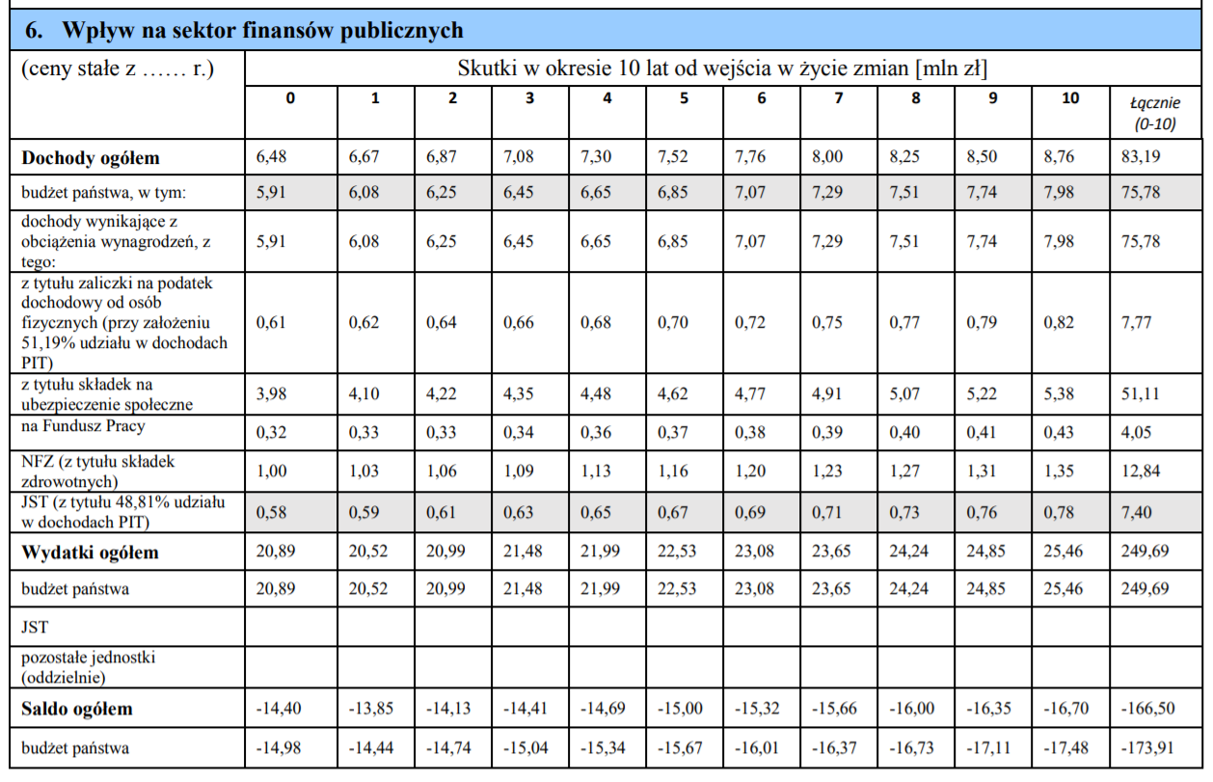
Przykład 2: Rzecznik Praw Podatnika

Slide 58
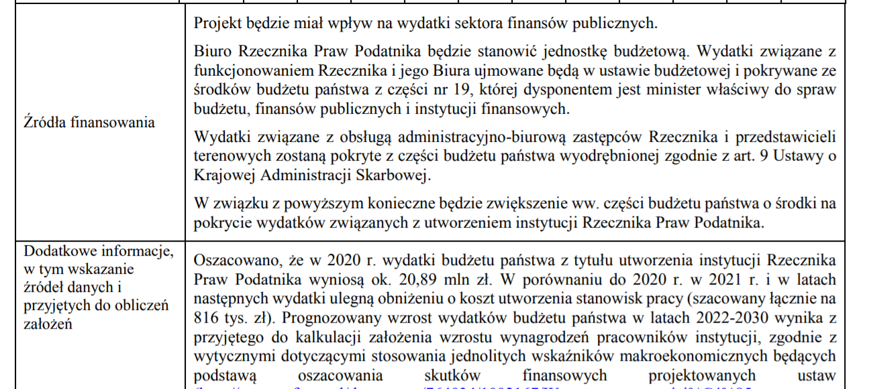
Przykład 2: Rzecznik Praw Podatnika

Slide 59
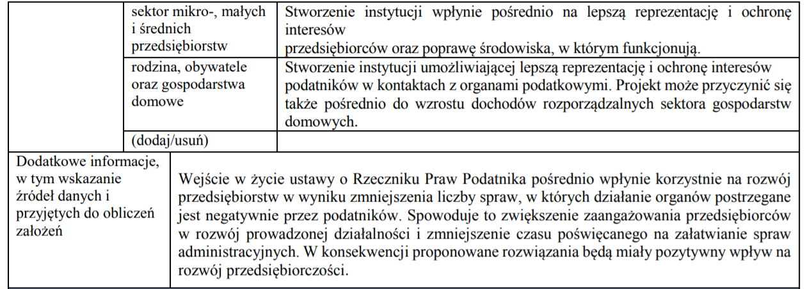
Przykład 2: Rzecznik Praw Podatnika

Slide 60
Przykład 3: przewidywanie reakcji podatnika
„Zapłacenie przez przedsiębiorstwo podatku bez podejmowania jakichkolwiek działań w celu zmniejszenia ciężaru podatkowego jest najbardziej pożądaną postawą z punktu widzenia władzy publicznej (…)
ucieczka od podatku może być definitywna (przedsiębiorstwo nie płaci całości lub części nałożonego podatku) lub czasowa (przedsiębiorstwo opóźnia wywiązanie się ze zobowiązań podatkowych). Z kolei, według kryterium prawnego, omijanie płacenia podatków może dokonywać się albo bez naruszenia prawa (unikanie podatków, ang. tax avoidance), albo z naruszeniem prawa (uchylanie się od podatku, ang. tax evasion).”
T. Famulska, Reakcje przedsiębiorstw na obciążenia podatkowe (na przykładzie podatku od towarów i usług), Optimum. Studia Ekonomiczne, nr 1 (73) 2015, s. 140.

Slide 61
Przykład 3: przewidywanie reakcji podatnika
„W Polsce stawki podatku od towarów i usług podwyższono od 1 stycznia 2011 roku, stąd większość badanych doświadczyła ich wzrostu. Przedsiębiorstwa zapytane o reakcję na tę zmianę warunków działalności wskazały przede wszystkim na zwiększenie cen sprzedaży (tabela 5.). Dominująca część przedsiębiorstw, których dotyczył wzrost stawki podatku od towarów i usług, dokonała podwyższenia cen stosownie do wzrostu stawki.
Jednakże w wielu przypadkach, gdyż prawie 30% ogółu wskazań, nie dokonała się całkowita przerzucalność wprzód. W jej miejsce albo nastąpiło podwyższenie cen mniejsze niż wynikałoby to ze wzrostu stawki, albo zastosowano przerzucalność wstecz, czyli na dostawców.”
T. Famulska, Reakcje przedsiębiorstw na obciążenia podatkowe (na przykładzie podatku od towarów i usług), Optimum. Studia Ekonomiczne, nr 1 (73) 2015, s. 147.

Slide 62
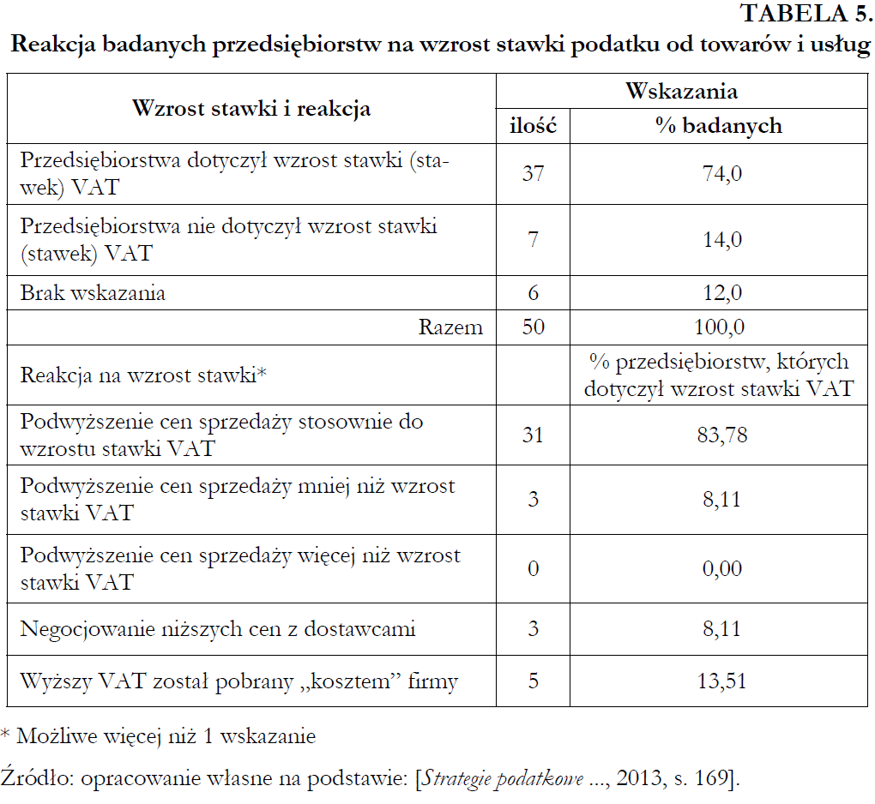
T. Famulska, Reakcje przedsiębiorstw na obciążenia podatkowe (na przykładzie podatku od towarów i usług), Optimum. Studia Ekonomiczne, nr 1 (73) 2015, s. 148.

Slide 63
Przykład 4: klauzula unikania opodatkowania
„analizy skutków zastosowania klauzuli przeciw unikaniu opodatkowania są rzadko spotykane w literaturze z zakresu ekonomicznej analizy prawa (…)
obserwowane są negatywne korelacje między stosowaniem KPUO a: produktem krajowym brutto (-0,4), stopniem rozwoju umów o unikaniu podwójnego opodatkowania w danym państwie (-0,3), zachętami podatkowymi do prowadzenia badań i rozwoju (-0,3) oraz indeksem rządów prawa (-0,3). ”
J. Kudła, Klauzula przeciwko unikaniu opodatkowania-ujęcie ekonomiczne, Analizy i Studia CASP, nr 1 (3) 2017, s. 23 i n.

Slide 64
EAP w prawie procesowym (proceduralnym)
„Proces cywilny jest zjawiskiem wielowymiarowym, a jego kompleksowe badanie wymaga prowadzenia analiz z różnych punktów widzenia, na różnych płaszczyznach i przy zastosowaniu różnych metod, w tym metod ekonomicznych. Stąd pojawiają się tezy porównujące funkcjonowanie sądów i sędziów do funkcjonowania przedsiębiorstw, działających w sposób racjonalny, sprawny, ku zadowoleniu swoich „klientów”, na podstawie jasnych i przejrzystych reguł transakcji oraz procedury reklamacji. (…)
W powyższym ujęciu proces cywilny powinien być w najwyższym stopniu szybki, niedrogi i efektywny.”
A. Sobota, Ekonomiczna analiza ograniczenia rozprawy w postępowaniu cywilnym, Forum Prawnicze, 2014, s. 39-40.

Slide 65
Przykład 1: ograniczenie rozprawy
„art. 220 k.p.c. sprzyja szybkości postępowania, realizując tym samym jedną z naczelnych zasad procesu sądowego (art. 45 Konstytucji RP oraz art. 6 k.p.c.). Zakresem zastosowania art. 220 k.p.c. ustawodawca objął bowiem (ogólnie rzecz biorąc) wszelkie okoliczności, których udowodnienie czyni zbędnym lub wręcz uniemożliwia prowadzenie pełnego lub dalszego postępowania przed danym sądem. (…) Możliwość szybkiego zakończenia postępowania, zarówno formalnego, jak i merytorycznego, należy ocenić pozytywnie. Rozwiązanie takie oszczędza czas sędziów i pełnomocników oraz samych stron, zapewniając efektywniejszą alokację zasobów wszystkich członków postępowania.”
A. Sobota, Ekonomiczna analiza ograniczenia rozprawy w postępowaniu cywilnym, Forum Prawnicze, 2014, s. 39-42.

Slide 66
Przykład 1: ograniczenie rozprawy
„Z ograniczeniem rozprawy wiąże się jednak również istotne ryzyko. (…)
Nieuzasadnione ograniczenie rozprawy może więc prowadzić do marnowania zasobów oraz zmniejszenia szybkości i efektywności postępowania. Angażuje bowiem pracę sądów dwóch instancji, a w efekcie sprawa powraca do stanu pierwotnego.
Skutkiem powyższego – w świetle ekonomicznej analizy prawa – jest wzrost kosztów społecznych. Nieuzasadnione ograniczenie rozprawy przez sąd powoduje więc wystąpienie kosztów błędu oraz dodatkowych kosztów administracyjnych, w postaci m.in. kosztów postępowania i kosztów zastępstwa procesowego w II instancji.”
A. Sobota, Ekonomiczna analiza ograniczenia rozprawy w postępowaniu cywilnym, Forum Prawnicze, 2014, s. 39-43.

Slide 67
Przykład 2: ściganie przestępstw
Ustawa z dnia 6 czerwca 1997 r. – Kodeks postępowania karnego
Art. 2. § 1. Przepisy niniejszego kodeksu mają na celu takie ukształtowanie postępowania karnego, aby:
1) sprawca przestępstwa został wykryty i pociągnięty do odpowiedzialności karnej, a osoba niewinna nie poniosła tej odpowiedzialności; (…)
4) rozstrzygnięcie sprawy nastąpiło w rozsądnym terminie.
Art. 11. § 1. Postępowanie w sprawie o występek, zagrożony karą pozbawienia wolności do lat 5, można umorzyć, jeżeli orzeczenie wobec oskarżonego kary byłoby oczywiście niecelowe ze względu na rodzaj i wysokość kary prawomocnie orzeczonej za inne przestępstwo, a interes pokrzywdzonego temu się nie sprzeciwia.

Slide 68
Przykład 2: ściganie przestępstw
„Zasada ekonomii procesowej, czyli dyrektywa sprawnego działania, zapewniająca postępowaniu odpowiednią dynamikę przy możliwie oszczędnym wykorzystywaniu sił ludzkich i środków finansowych, choć nie została integralnie wymieniona w rzędzie naczelnych zasad postępowania karnego, ma wśród nich swoje miejsce, co znajduje odzwierciedlenie w wielu szczegółowych rozwiązaniach prawnych, w tym o charakterze kierunkowym (np. art. 2 § 1 pkt 4 k.p.k.). Do zagadnień procesowych, w których aspekt ekonomiczny znajduje się w tle rozwiązań prawnych, należy niewątpliwie koncepcja ścigania przestępstw. (…)
niecelowość postępowania w błahych sprawach ze względu na koszty finansowe.”
M. Rogacka-Rzewnicka, Koncepcje ścigania przestępstw jako czynnik ekonomizacji postępowania karnego, [w:] T. Giaro (red.), Ekonomiczna analiza prawa, Warszawa 2015, s. 188 i n.

Slide 69
Przykład 2: ściganie przestępstw
„(…) idea sprawiedliwego ukarania za wszystkie czyny, jakich się oskarżony do-puścił, może zostać zastąpiona ideą sprawiedliwego ukarania quasi-ryczałtowego, mówiąc inaczej, wymierzenie kary właściwie odpowiadającej nie tyle jednemu czynowi, ile jego całemu zachowaniu, składającemu się nie z jednego, lecz co najmniej z dwóch ujawnionych przestępstw. Chodzi więc o zaoszczędzenie środków i sił przeznaczonych na ściganie przestępstw. Można w ten sposób skoncentrować wysiłek na ściganiu najpoważniejszych przestępstw lub tych, które pozwolą wyjaśnić np. istotę i rozmiary grupy zorganizowanej”
S. Waltoś, Nowe instytucje w kodeksie postępowania karnego z 1997 roku, Państwo i Prawo, nr 8/1997, s. 35.

Slide 70
Przykład 3: efektywność sądów
„Pojęcie „efektywności” wywodzi się z ekonomii i nauk o zarządzaniu, ale coraz częściej jest też wykorzystywane do oceny funkcjonowania instytucji publicznych, w tym sądów i innych instytucji wymiaru sprawiedliwości. Od początku lat dziewięćdziesiątych ubiegłego wieku toczy się ogólnoświatowa dyskusja na temat metod badania efektywności wymiaru sprawiedliwości i doboru wskaźników, które pozwalają mierzyć i oceniać „produkty” sądownictwa (output). Na potrzeby tego raportu uznać można jednak za wystarczające poddanie analizie tylko dwóch najistotniejszych czynników składających się na efektywność sądownictwa:
a. kosztów funkcjonowania sądów;
b. czasu, jakiego sądy potrzebują do rozstrzygnięcia sprawy”
Efektywność polskiego sądownictwa w świetle badań międzynarodowych i krajowych (Raport FOR i HFPC), Warszawa 2010, s. 5.

Slide 71
Przykład 3: efektywność sądów
„Wnioski płynące z przedstawionych danych podają w wątpliwość pogląd o deficycie zatrudnienia w polskich sądach, w szczególności w odniesieniu do osób uczestniczących w procesie orzekania – sędziów i osób im asystujących. Polska na tle innych państw europejskich sytuuje się bowiem w czołówce najliczniej obsadzonych systemów sądowniczych. Jakie są w tej sytuacji podstawy twierdzenia, że na niewydolność polskiego sądownictwa wpływa zbyt niskie zatrudnienie? Jednym z powodów może być nadmiar tzw. etatów funkcyjnych w sądach, które odciągają sędziów od orzekania. Z danych gromadzonych przez Ministerstwo Sprawiedliwości wynika, iż w polskich sądach liczba stanowisk funkcyjnych zajmowanych przez sędziów jest znacząca.”
Efektywność polskiego sądownictwa w świetle badań międzynarodowych i krajowych (Raport FOR i HFPC), Warszawa 2010, s. 8.

Slide 72
EAP w prawie międzynarodowym
„prawo zwyczajowe pozwala państwom na współpracę również wtedy, gdy w danej dziedzinie nie zostało zawarte formalne porozumienie, co w znacznym stopniu minimalizuje koszty transakcyjne wynikające m.in. z procesu negocjacji, powoływania i funkcjonowania instytucji międzynarodowych, jak też z konieczności ustanawiania nowych instytucji w związku z pojawiającymi się problemami, które należy rozwiązać, a które generują dalsze koszty transakcyjne. Wszystkie te elementy mają zasadniczy wpływ na zawarcie umowy międzynarodowej. Jeżeli np. koszty transakcyjne związane z negocjacjami umowy międzynarodowej są wysokie, państwa wybiorą za podstawę współpracy zwyczaj, ponieważ pozwoli im to ominąć kosztowne i pochłaniające czas negocjacje. W związku z tym nasuwa się oczywisty wniosek sugerowany przez teorię kosztów transakcyjnych, że to właśnie ekonomiczna wydajność będzie decydowała o rozwoju instytucji międzynarodowych.”
M. Kenig-Witkowska, Ekonomiczna analiza prawa międzynarodowego, Państwo i Prawo, nr 3/2013, s. 47-48.

Slide 73
EAP w prawie międzynarodowym
„Ogólnie rzecz biorąc, zakłada się, że w społeczności międzynarodowej (rynek) pierwotne podmioty stosunków międzynarodowych to państwa, które funkcjonują na tym rynku indywidualnie lub w ramach porozumień traktatowych i organizacji międzynarodowych; w drugim przypadku państwa przekazują instytucji lub organizacji wykonywanie niektórych aspektów swoich kompetencji, w tym zarządzania i stanowienia prawa. Podział kompetencji na tym rynku odbywa się przez ustalenia zawarte w umowie międzynarodowej dotyczącej danej dziedziny albo przekazanie organizacji międzynarodowej koniecznych kompetencji do działania w imieniu jej członków. W związku z tym powstają pytania, np. które kompetencje powinny być pozostawione państwu, a które należałoby przenieść na instytucję zarządzającą traktatem albo organizację międzynarodową, jak też pytania o tryb podejmowania decyzji w tych ciałach i na poziomie państwa w razie przekazania organizacji kompetencji w danej dziedzinie.”
M. Kenig-Witkowska, Ekonomiczna analiza prawa międzynarodowego, Państwo i Prawo, nr 3/2013, s. 49-50.

